Slide 1


Θεωρία Μέθοδοι Υποβοηθούμενης Αναπαραγωγής
Ενότητα 9: H λήψη των γενετικών κυττάρων, ωοληψία, σπερμοληψία
Πέτρος Καρκαλούσος
Επίκουρος καθηγητής κλινικής χημείας

Slide 2
Η λήψη καλής ποιότητας γενετικού υλικού είναι απαραίτητο
Ιn Vitro Fertilization (IVF) σημαίνει ότι η γονιμοποίηση γίνεται έξω από το σώμα.
Κατά συνέπεια είναι απαραίτητη η λήψη κατάλληλου γενετικού υλικού, και η καλλιέργεια του προκειμένου να γίνει η γονιμοποίηση έξω από το σώμα.

Slide 3

Η λήψη γενετικού υλικού
από την γυναίκα

Slide 4
Δύο μέθοδοι λήψης ωαρίων Φυσικός κύκλος
Λαμβάνεται από την γυναίκα το ωάριο που έτσι και αλλιώς παράγεται σε κάθε κύκλο.
Η πρώτη εξωσωματική γονιμοποίηση έγινε με φυσικό κύκλο.
Εφαρμόζεται και σήμερα για ιατρικούς αλλά και …. οικονομικούς λόγους δεδομένου ότι τα φάρμακα της ορμονοδιέγερσης κοστίζουν πάνω από 2000 ευρώ.

Slide 5
Πότε επιλέγεται ο φυσικός κύκλος
Η μέθοδος εφαρμόζεται όταν οι ωοθήκες της γυναίκας δεν ανταποκρίνονται στις ορμόνες της φαρμακοδιέγερσης.
Όταν δεν παράγονται με ορμονική διέγερση ωάρια καλής ποιότητας, με επακόλουθες αποβολές.
Εφαρμόζεται επίσης και από γυναίκες που φοβούνται τις επιπτώσεις της ορμονοδιέγερσης ή τους είναι δυσάρεστο ο μεγάλος αριθμός ενέσεων.
Όταν υπάρχουν παιδιά στην οικογένεια και το ζευγάρι δεν επιθυμεί δίδυμη κύηση.

Slide 6
Η ορμονική διέγερση
Ο νόμος επιτρέπει την εμβρυομεταφορά 3 εμβρύων στις γυναίκες κάτω των 40 ετών και 4 στις γυναίκες άνω των 40 ετών.
Για να γίνει αυτό πρέπει να γίνει διέγερση των ωοθηλακίων.
Όλα τα σχετικά φάρμακα χορηγούνται ενέσιμα επί 14 ημέρες μέχρι την ωοθηλακιορρηξία.
Η επιτυχή ωρίμανση των ωοθηλακίων παρακολουθείται με υπέρηχο από τον γυναικολόγο.
Η διέγερση των ωοθηκών από το embyo medical center

Slide 7
Τα φάρμακα της ορμονικής διέγερσης
Τα ανάλογα της GnRH. Χορηγούνται για την αναστολή της παραγωγής LH και της πρόωρης ανάπτυξης των ωοθυλακιορηξίας.
Oι γοναδοτροπίνες LH, FSH. Xoρηγούνται για την πολλαπλή ανάπτυξη των ωοθηλακίων.
H χοριακή γοναδοτροπίνη (hcG).
Η προγεστερόνη. Χορηγείται για την ανάπτυξη της ωχρινικής φάσης.

Slide 8
Η δράση των φαρμάκων, η GnRH
Δεν χορηγείται «φυσική GnRH» αλλά «αγωνιστές της GnRH» δηλαδή τροποποιημένη GnRH που συνδέεται ισχυρότερα με τους υποδοχείς της στην υπόφυση.
Αρχικά η GnRH αυξάνει, ως αναμενόμενο, την παραγωγή των LH, FSH, γρήγορα όμως επέρχεται κορεσμός και τελικά διακοπή της παραγωγής τους (το ορμονικό παράδοξο).
Εκτός από την IVF οι αγωνιστές GnRH χρησιμοποιούνται και για θεραπευτικούς σκοπούς όπου ζητείται η σχετική ορμονική καταστολή.
Εναλλακτικά χρησιμοποιούνται και οι «ανταγωνιστές GnRH» οι οποίοι αναστέλλουν την έκκριση των LH, FSH χωρίς να προηγείται το στάδιο της υπερπαραγωγής τους.

Slide 9
Εμπορικά ονόματα GnRH αναλόγων
Αγωνιστές της GnRH: λευπρολίδη (leuprolide), μπουσερελίνη (buserelin), τριπτορελίνη (triptorelin), ναφαρελίνη (nafarelin), γοσερελίνη (goserelin), ιστρελίνη (histrelin), δεσλορελίνη (deslorelin).
Ανταγωνιστές της GnRH: cetrorelix, ganirelix, centrotide, orgalutran.
Xoρηγούνται με υποδόρια ένεση στην κοιλιά.

Slide 10
Η δράση των φαρμάκων, LH, FSH
Η χορήγηση της GnRH ξεκινά στην αρχή του κύκλου (2η ημέρα) ή στο τέλος του (21η ημέρα) του προηγούμενου κύκλου.
Η χορήγηση της GnRH αναστέλλει την παραγωγή LH, FSH από την υπόφυση και κατά συνέπεια την φυσιολογική ωρίμανση 1 ή 2 ωοθηλακίων.
Η καταστολή της παραγωγής LH, FSH, συνήθως ελέγχεται με εξετάσεις αίματος.
Όταν βεβαιωθεί η καταστολή χορηγούνται γοναδοτροπίνες LH, FSH είτε «φυσικές» είτε συνθετικά «ανασυνδιασμένες». Η χορήγηση των LH, FSH γίνεται παράλληλα με την χορήγηση GnRH αναλόγων.

Slide 11
Εμπορικά ονόματα γοναδοτροπινών
Μέχρι την δεκαετία του 90 κυκλοφορούσαν μόνο σκευάσματα από φυσικές γοναδοτροπίνες, όπως τα σύγχρονα Altermon (FSH), Metrodin-HP (FSH), Menogon (FSH, LH) τα οποία παράγονται από ούρα γυναικών με εμμηνόπαυση.
Σήμερα κυκλοφορούν και γενετικά ανασυνδιασμένες γοναδοτροπίνες.
FSH: Puregon, Gonal-F.
LH: Luveris
Χορηγούνται με υποδόρια ένεση, συνήθως με ειδική πένα.
Η λήψη Puregon από το embyo medical center

Slide 12
Η δράση των φαρμάκων, hCG
Η hCG είναι η ορμόνη που εκκρίνεται από τον πλακούντα όταν έχει επιτευχθεί η εγκυμοσύνη.
Χορηγείται όμως και ως φάρμακο επειδή η α-αλυσίδα της είναι κοινή με την LH και έτσι την μιμείται και προκαλεί, σε μεγάλες δόσεις, την ωοθηλακιορρηξία.
Η χορήγησή της γίνεται 36 ώρες πριν την ωοθηλακιορρηξία. Η ακριβή ώρα της χορήγησή της αποφασίζεται από τον γυναικολόγο ο οποίος κατά με διαδοχικές εξετάσεις υπερήχου παρακολουθεί την ωρίμανση των ωοθηλακίων.

Slide 13
Εμπορικά ονόματα hCG
Pregnyl ή Profasi. Παρασκευάζονται από ούρα εγκύων γυναικών. Χορηγούνται με ενδομυϊκή ένεση.
Οvitrelle. Πρόκειται για ανασυνδιασμένη r-hCG. Λόγω της χημικής της καθαρότητας χορηγείται με υποδόρια ένεση.
Η λήψη hCG, Amanda Grayce

Slide 14
Η δράση των φαρμάκων, PRG
Xρησιμοποιείται συνήθως μετά την εμβρυομεταφορά για να υποστηριχθεί ορμονικά η ωχρινική φάση και υποστηριχθεί το ενδομήτριο που θα υποδεχθεί το έμβρυο.
Κυκλοφορεί είτε σε μορφή κολπικής κρέμας (Crinone), είτε σε χάπια (Utrogestan).

Slide 15
Τα πρωτόκολλα χορήγησης των φαρμάκων ορμονικής διέγερσης
Μακρύ πρωτόκολλο (είναι το πρώτο που εφαρμόζεται)
Βραχύ πρωτόκολλο
Πρωτόκολλο ανταγωνιστών
Πρωτόκολλα εάν δεν υπάρξει απόκριση των ωοθηκών στην διέγερση τους
Φυσικός κύκλος
Δανεικά ωάρια

Slide 16
Το μακρύ πρωτόκολλο (1 από 2)
Ξεκινά την 2^{η} ή 21^{η} ημέρα του κύκλου με την χορήγηση GnRH αναλόγων επί 10-14 ημέρες τα οποία καταστέλλουν τις ωοθήκες.
Μόλις έρθει η περίοδος μετρώνται τα LH, FSH για να ελεγχθεί η καταστολή των ορμονών αυτών.
Εφόσον η ανάπτυξη των ωοθηλακίων έχει κατασταλεί αρχίζει η χορήγηση των ορμονών LH, FSH παράλληλα με την χορήγηση GnRH. Έτσι αρχίζει η ανάπτυξη πολλών ωοθηλακίων παράλληλα. Ο έλεγχος της σωστής ανάπτυξης των ωοθυλακίων γίνεται με συνδυασμό εξετάσεων αίματος και κολπικού υπερηχογραφήματος.

Slide 17
Το μακρύ πρωτόκολλο (2 από 2)
Εφόσον τα ωοθηλάκια έχουν ανταποκριθεί στις γοναδοτροπίνης πάνω από 3 ωοθυλάκια θα αναπτυχθούν ταυτόχρονα (διάμετρος πάνω από 17 mm). τότε γίνεται η ένεση χοριακής γοναδοτροφίνης (νυχτερινή ένεση), η οποία είναι απαραίτητη για την τελική ωρίμανση των ωαρίων.
Η ωοληψία προγραμματίζεται να γίνει 34 - 36 ώρες μετά τη χορήγηση της χοριακής γοναδοτροφίνης.

Slide 18
Το βραχύ πρωτόκολλο
Το βραχύ πρωτόκολλο είναι παρόμοιο με το μακρύ με μία διαφορά:
H χορήγηση γοναδοτροπινών γίνεται παράλληλα με την χορήγηση αναλόγων GnRH. Δεν καταστέλλονται, δηλαδή, πρώτα οι ωοθήκες, και μετά ξεκινά η ωρίμανση των ωοθηλακίων.
Το μακρύ πρωτόκολλο θεωρείται αποτελεσματικότερο, είναι όμως πιο επώδυνο, ακόμα και αν οι ορμονικοί υποδοχείς της γυναίκας αναποκριθούν στη GnRH.

Slide 19
Το πρωτόκολλο ανταγωνιστών
Σε αντίθεση με τα προηγούμενα πρωτόκολλα πρώτα χορηγούνται οι γοναδοτροπίνες (από την 2^{η} ημέρα της περιόδου) και προστίθεται και ανταγωνιστής GnRH την 5 – 7^{η} ημέρα του κύκλου.
Τα υπόλοιπα στάδια είναι τα ίδια.

Slide 20
Η λήψη ωαρίων προκαλεί ενοχλήσεις;
H λήψη ορμονών για την ωρίμανση των ωοθηλακίων (GnRH, LH, FSH) γίνεται με καθημερινές υποδόριες ενέσεις.
Η πρόκληση της ωοθηλακιορρηξίας (hCG) γίνεται με ενδομυϊκή ένεση (άπαξ).
Εάν αναπτυχθούν πολλά ωοθηλάκια μπορεί να υπάρχει έντονος πόνος στην κοιλιά λόγω διάτασης των ωοθηκών (σύνδρομο υπερδιέγερσης των ωοθηκών).
Η λήψη των ωαρίων γίνεται με αναισθησία παρουσία αναισθησιολόγου.
Η εμβρυομεταφορά διαρκεί ελάχιστα και προκαλεί μικρή μόνο ενόχληση.

Slide 21
Η ορμονική διέγερση έχει παρενέργειες;
Ενοχλήσεις. Μπορεί να εμφανιστεί πονοκέφαλος, εφιδρώσεις και άλλα ήπια συμπτώματα.
Καρκίνος μαστού, μήτρας κ.α. Δεν υπάρχει διαφορά σε σχέση με τον γενικό πληθυσμό.
Σύνδρομο πολυκυστικών ωοθηκών (P.C.O.S.). Μπορεί να οδηγήσει σε υπερβολικά μεγάλο αριθμό ωαρίων με σοβαρότατες ενοχλήσεις. Προηγείται θεραπεία πριν την IVF.

Slide 22
Τα φάρμακα του φυσικού κύκλου
Κανονικά στον φυσικό κύκλο δεν χορηγούνται φάρμακα. Ιδιαίτερα δεν χορηγούνται γοναδοτροπίνες για να αυξηθεί η παραγωγή ωαρίων.
Για να αυξηθεί όμως η ούτως ή άλλως μικρό ποσοστό επιτυχίας του χορηγούνται ανταγωνιστές GnRH για τον έλεγχο της αναστολής του προηγούμενου κύκλου και γοναδοτροφίνη για τον έλεγχο της ωορρηξίας.
Με τον τρόπο αυτό το μοναδικό, με φυσικό κύκλο, ωάριο στο σωστό χρόνο.

Slide 23
Η ωοληψία
Γίνεται από τον γυναικολόγο ο οποίος με παρακέντηση λαμβάνει από τις ωοθήκες ωάρια από ώριμα ωοθηλάκια.
Ο γυναικολόγος βλέπει τα ωοθηλάκια και την βελόνα που κάνει την παρακέντηση με υπέρηχο. Δεν βλέπει όμως τα ωάρια.
Τα σωληνάρια με το υλικό των ωοθηλακίων μικροσκοπούνται από εμβρυολόγο για να αποδειχθεί η παρουσία των ωαρίων.
Παρών είναι και αναισθησιολόγος για τον έλεγχο της αναισθησίας.
Ωοληψία από το κέντρο εξωσωματικής, Εμβρυογένεση

Slide 24
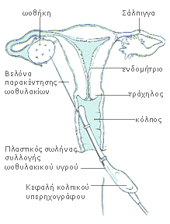
Σχηματική αναπαράσταση της ωοληψίας
Η ωοληψία από το embyo medical center

Slide 25
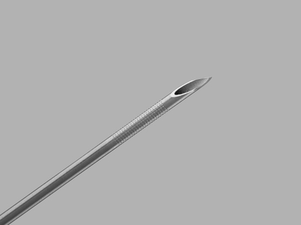
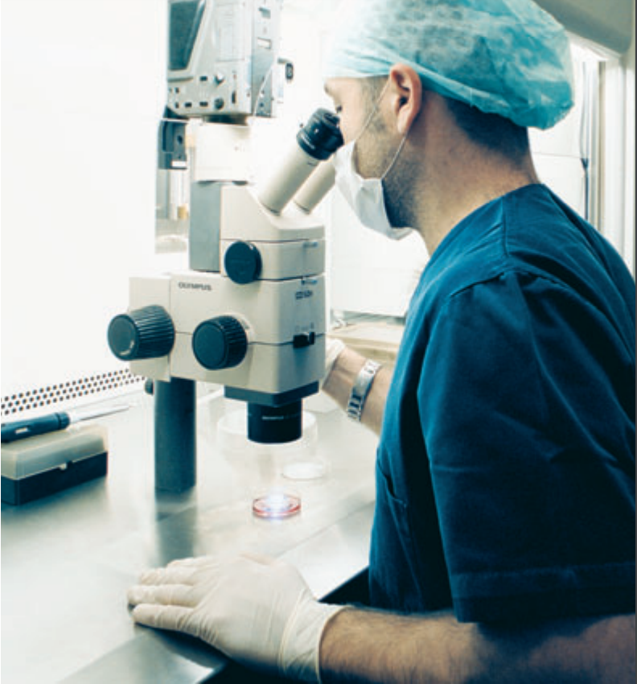
Από την ωοληψία … (1 από 2)
Βελόνα ωοληψίας Παρατήρηση ωαρίων από εμβρυολόγο
http://www.cookartlab.com/products.html#ovasp_link
Από το αρχείο της Ευγονίας

Slide 26
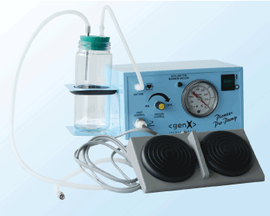
Από την ωοληψία …(2 από 2)
Αντλία για την αναρρόφηση ωαρίων κατά την ωοληψία

Slide 27
H λήψη δανεικών ωαρίων
Αν επιλεγεί η λήψη δανεικών ωαρίων τα φάρμακα των ορμονικής διέγερσης (LH, FSH) θα τα λάβει η δότρια.
Aλλά και η λήπτρια θα λάβει φάρμακα αφού θα πρέπει:
Nα μην παράγει δικά της ωάρια (λαμβάνει ανάλογα GnRH π.χ. Arvekap)
Φάρμακα για την δημιουργία καλού ενδομητρίου (PRG, π.χ. Ultrogestan)

Slide 28

H λήψη γενετικού υλικού
από τον άνδρα

Slide 29
Η κανονική σπερμοληψία
Το σπέρμα λαμβάνεται από τον σύντροφο την ίδια ημέρα με αυτή της ωοληψίας.
Η σπερμοληψία γίνεται τηρώντας τις ίδιες συνθήκες με αυτές ενός κανονικού σπερμοδιαγράμματος.
Εάν δεν έχει κάνει ο σύντροφος σπερμοδιάγραμμα σε διαγνωστικό κέντρο, διενεργείται στο Κέντρο Υποβοηθούμενης Αναπαραγωγής.
Η ποιότητα του σπέρματος θα καθορίσει και την τεχνική που θα ακολουθηθεί (IUI, ICSI, IVF).

Slide 30
Θεραπεία για την αζωοσπερμία
Η θεραπεία της αζωοσπερμίας είναι σήμερα εφικτή.
Με σύριγγα:
TESA: Perpetaneous Testicular Sperm Aspiration, Διαδερμική απορρόφηση σπέρματος από τον όρχι
PESA: Perpetaneous Epididymal Sperm Aspiration, Διαδερμική απορρόφηση σπέρματος από την επιδιδυμίδα
Με χειρουργική τομή:
microTESE: Microsurgical Testicular Sperm Extraction, Μικροχειρουργική εξαγωγή σπέρματος από τον όρχι
MESA: Microsurgical Epididymal Sperm Aspiration, Μικροχειρουργική αναρρόφηση σπέρματος από την επιδιδυμίδα

Slide 31
Θεραπεία για την αζωοσπερμία (1 από 2)
Η θεραπεία της αζωοσπερμίας είναι σήμερα εφικτή.
Με σύριγγα:
TESA: Perpetaneous Testicular Sperm Aspiration, Διαδερμική απορρόφηση σπέρματος από τον όρχι
PESA: Perpetaneous Epididymal Sperm Aspiration, Διαδερμική απορρόφηση σπέρματος από την επιδιδυμίδα
Βιντεοσκόπηση διαδικασίας TESA

Slide 32
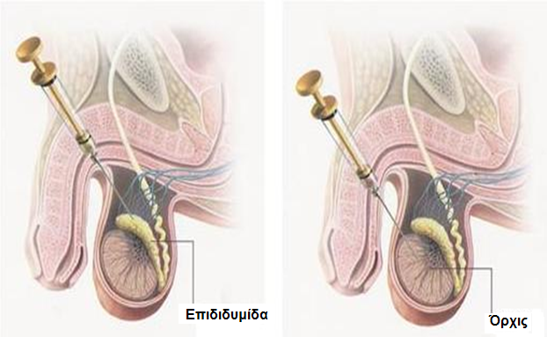
Η λήψη σπερματοζωαρίων με σύριγγα
MESA TESA
Το ανδρικό αναπαραγωγικό σύστημα και η λήψη σπερματοζωαρίων από τον όρχι και επιδυμίδα

Slide 33
Θεραπεία για την αζωοσπερμία (2 από 2)
Η θεραπεία της αζωοσπερμίας είναι σήμερα εφικτή.
Με χειρουργική τομή:
microTESE: Microdissection Testicular Sperm Extraction, Μικροχειρουργική εξαγωγή σπέρματος από τον όρχι
MESA: Microsurgical Epididymal Sperm Aspiration, Μικροχειρουργική αναρρόφηση σπέρματος από την επιδιδυμίδα
Βιντεοσκόπηση διαδικασίας microTESE

Slide 34
Τέλος ενότητας

